Slide 1
Café de l’économie Loire Semène 18 Octobre
Hubert PLOTON
Conseiller Industrie CCI
Animateur du Territoire d’Industrie

Slide 2
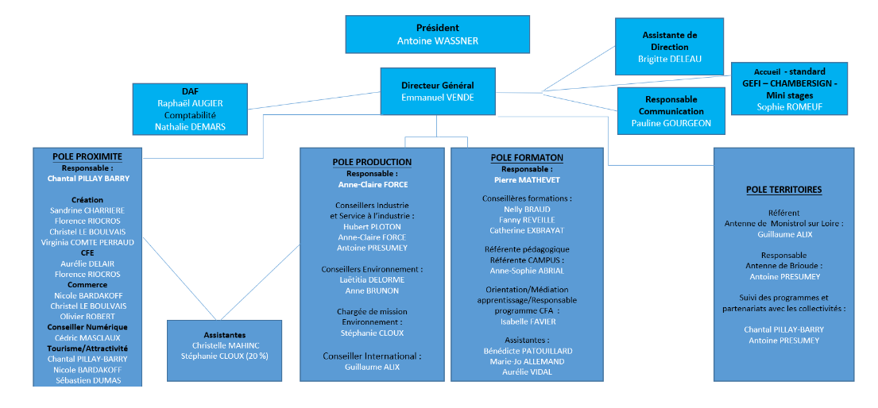
Présentation de la CCI

Slide 5
4 grands axes de travail
Accélérer la transition écologique et énergétique des TI.
Faire des territoires des écosystèmes d’innovation ambitieux
Lever les freins au recrutement et développer les compétences dans les TI
Mobiliser un foncier adapté aux enjeux et besoins industriels.

Slide 6
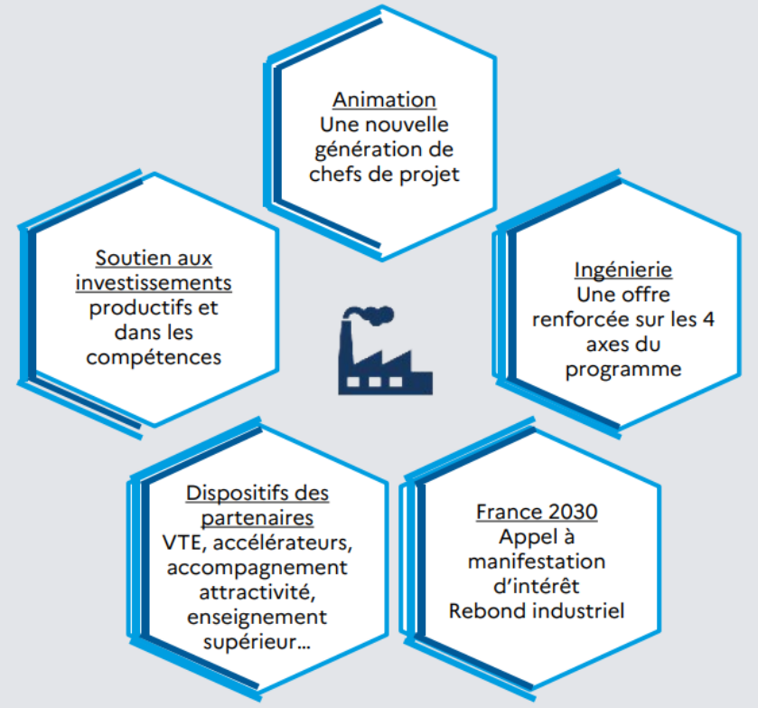
Des moyens dédiés

Slide 7
France 2030

Slide 8
France 2030 volet national

Slide 9
France 2030 volet national
https://www.info.gouv.fr/france-2030/appels-a-candidatures

Slide 10
France 2030 volet régional

Slide 11
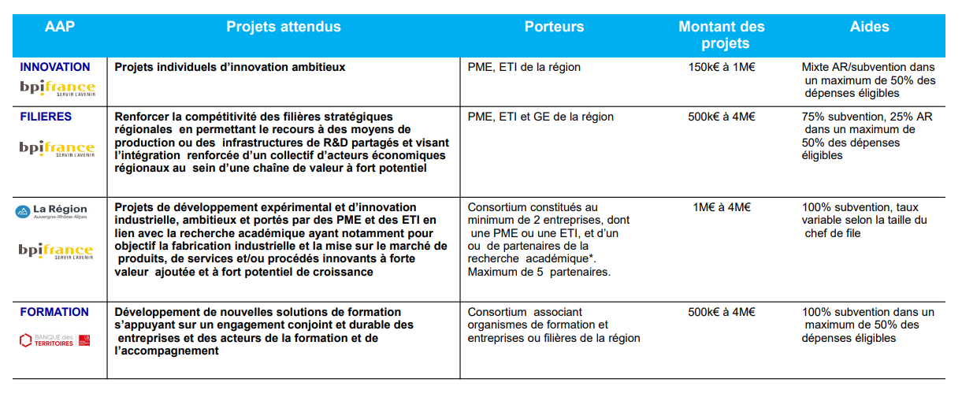
France 2030 volet régional

